Slide 1
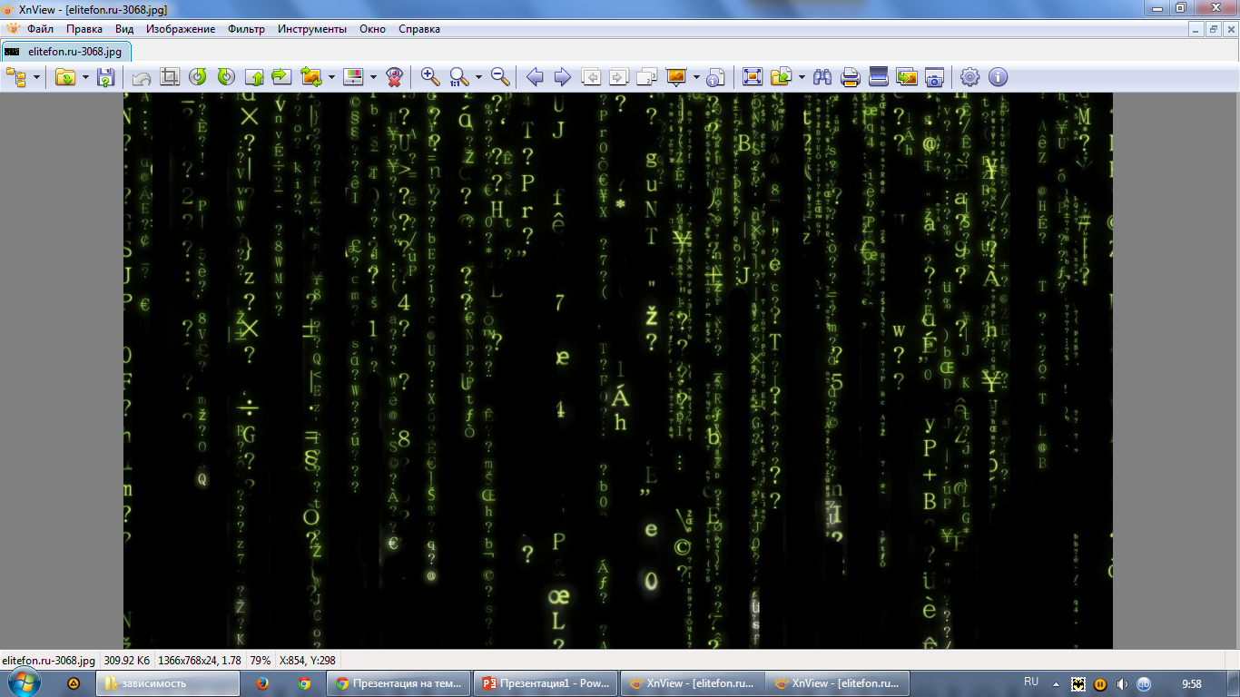
Презентация на тему «Компьютерная зависимость»
Работа ученика 4 А класса средней школы № 169 Боброва Алексея

Slide 2
Введение.
Тема компьютерной зависимости для меня была абсолютно не знакома. Мне родители говорили, что много сидеть за компьютером вредно, но я не задумывался какой вред — это может принести. Готовя материал к этой презентации, я понял, что к сожалению, мало материала о вреде компьютеров, где идёт обращение именно к детям. В основном информация рассчитана на взрослых: педагогов, психологов, врачей и просто родителей. Надеюсь, что этот материал будет доступен всем возрастам.
Компьютерная зависимость стоит в одном ряду с алкогольной и наркотической зависимостью. Человек не может справиться с своими желаниями и наступает момент, когда уже не может остановиться. Мы говорим, что такого я всего лишь играю, я много учился и хочу отдохнуть. В этом нет ничего страшного, но, если вы замечаете, что оторваться от игры с каждым разом всё труднее – надо задуматься. Проявление слабости — это не тогда, когда человек признается в своих ошибках, а когда игнорирует их и тем самым обманывает окружающих и самое главное себя.

Slide 3
Особенно большой вред наносит неконтролируемое время проведённое за компьютером на детей и подростков. Ведь наш организм продолжает расти и формироваться, и любые незначительные нарушения могут привести к серьёзным заболеваниям в дальнейшем.
- Мы неправильно сидим и происходит нарушение осанки. В дальнейшем это может привести к искривлению позвоночника и болезням, связанным с позвоночником. В том числе и головным болям. - Постоянная нагрузка мерцающего экрана на глаза может привести к потере зрения. - Нам не хочется отрываться от игры или интересной передачи, и мы перекусываем, сидя у монитора, не замечая, что это становится всё чаще. Гастриты и другие заболевания желудочно-кишечного тракта с большим удовольствием останутся с нами на всю нашу жизнь. - Малоподвижный образ жизни (ведь движение мы видим глазами и не надо напрягаться) ведёт к нарушению обмена веществ, ожирению и другим малоприятным вещам. - Не буду говорить к чему может привести, когда мы спешим скорее к компьютеру галопом бежим в туалет (забыв на обратной дороге помыть руки) и хватаем не доеденный бутерброд или ещё какую-либо еду.

Slide 4
- И самое страшное компьютерная зависимость может привести к психическим заболеваниям. Прогресс не стоит на месте и с каждым годом разработчики игр делают их всё более реалистичными, также создаются гаджеты увеличивающие эту реалистичность. И мы, играя всё больше и больше вживается в сюжет, иногда представляя себя на месте героев игры. И постепенно теряя реальность происходящего. Нагрузка на нервную систему может привести к бессоннице, возбудимости или даже агрессии. В любом случае без помощи психолога, а в тяжёлых случаях психиатра справиться будет невозможно.

Slide 5
Презентация на тему
<Компьютерная зависимость>
А что такое <зависимость>???
Зависимость – это вещь, от которой человек зависит и не может спокойно прожить без неё ни один день. Зависимость бывает разной, но я расскажу про компьютерную.

Slide 6
Следует сказать, что компьютерная зависимость тоже делится на:
зависимость от компьютерных игр
интернет-зависимость
В свою очередь, зависимость от компьютерных игр делится по типам игры.
Так, это:
ролевые игроманы, когда человек смотрит в игру глазами своего героя;
стратегические игры, которые менее опасны, однако, опять же, готовы втянуть в свой мир;
не ролевые игры, такие как различные головоломки, аркады, флеш-игрушки.
Особо опасными и в виртуальном мире являются азартные игры, ведь часто они вытягивают много денег с игроков.

Slide 7
В любом случае любая зависимость — это болезнь. Нам кажется, что ничего страшного если я в свободное время поиграю на компьютере или по переписываюсь в чате. И ничего нет страшного если я не заметил, что потратил на эти занятия чуть больше времени, чем планировал. Ведь я же ничего не законного не сделал!
Но можно ведь представить, что мы едим зимой на морозе мороженое, ведь нам совсем не холодно, а оно такое вкусное. И я не тороплюсь и буду есть аккуратно. Какая вероятность заболеть ангиной или хотя бы просто простудится? Просто, казалось бы, даже в самых безобидных ситуациях может таиться опасность.

Slide 8
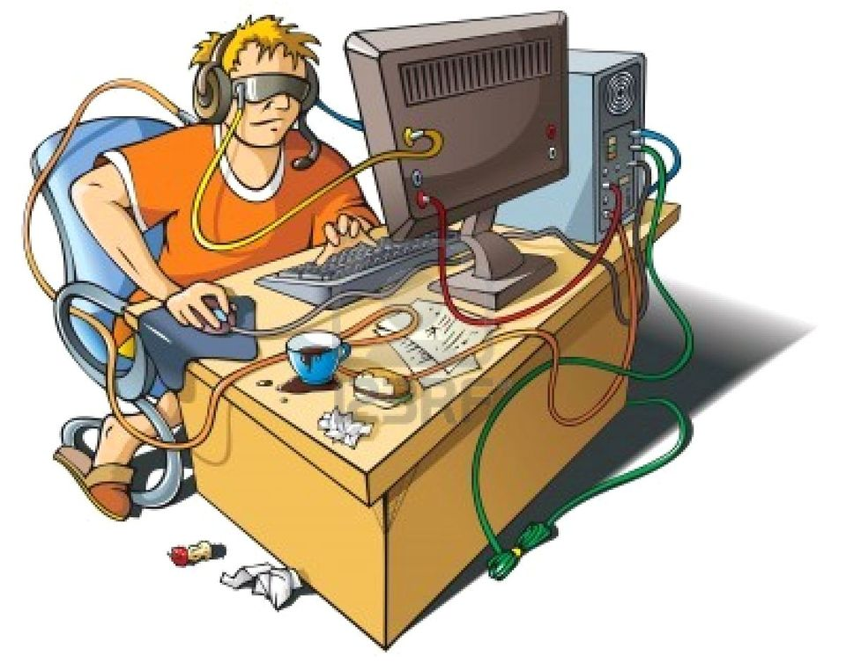
Компьютерная зависимость стала серьёзным заболеванием с 1990 года, когда компьютерные технологии резко подскочили вверх.
ПК зависимость наблюдается у подростков от 12 до 16 лет.
Компьютерно-игровая зависимость обнаруживается сейчас у 10 – 14 % российских подростков.

Slide 10
Ни мы ни наши родители уже не представляют себя без компьютера и интернета. Просмотр новостей, фильмов и передач. Поиск в интернете интересных событий в городе, заказ билетов в театры или путешествие, оплата коммунальных платежей и онлайн покупок в интернет магазинах. И даже наши бабушки ищут информацию (зачастую с нашей помощью) о лекарствах и врачах. Всё это упрощает жизнь. Готовя эту презентацию, я даже представить не могу, что бы мне пришлось делать и сколько часов провести в читальном зале, если бы у меня не было компьютера.
Но в этом тоже состоит опасность, люди постепенно стали меньше двигаться, что вредно для нашего организма. А живое общение зачастую заменяют виртуальным.

Slide 11
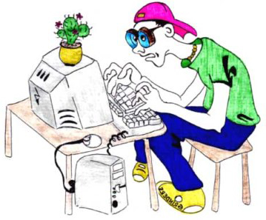
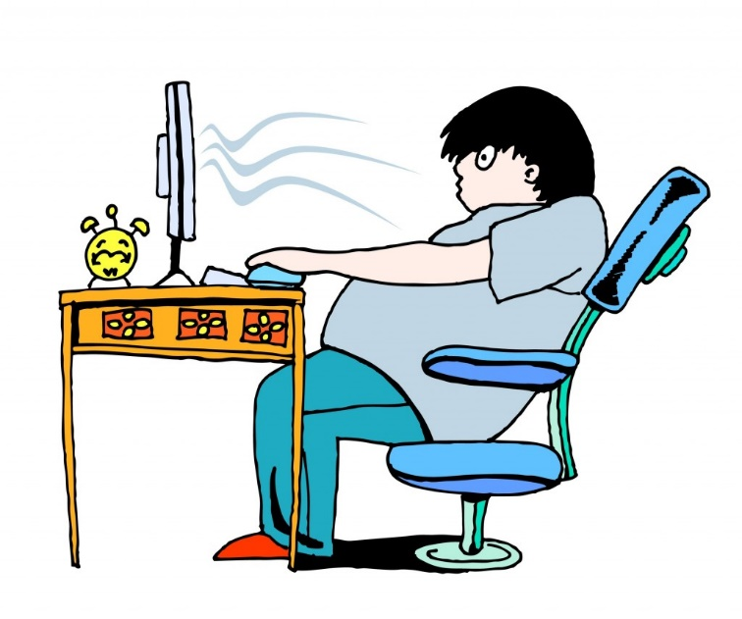
Существуют нормы, предусмотренные министерством здравоохранения, соответственно им ребёнок от 9 до 12 лет может работать за компьютером не больше 20 минут.
Конечно это не реально мало. Но если соблюдать правила это время можно увеличить. Но всё-таки не более 1 – 1,5 часа в день.
Если вы не хотите быть похожими на этих персонажей, то достаточно соблюдать некоторые правила

Slide 12
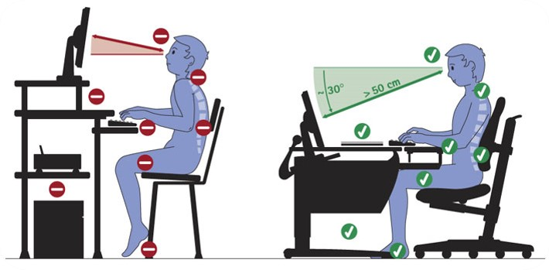
Для начала вместе с родителями надо исследовать рабочее место у компьютера и сделать по возможности его более удобным. Чтобы вы могли правильно сидеть

Slide 13
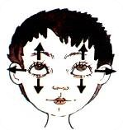
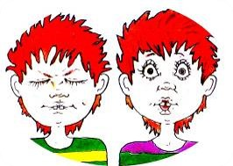
Надо научиться отвлекаться (как бы это сложно не было).
И примерно каждые 20 минут хотя бы ненадолго отстраниться от монитора. Например, сходить попить, перекинуться парой слов с кем-нибудь из родных или просто посмотреть в окно. Можно сделать несколько гимнастических упражнений или выучить гимнастику для глаз. Будет очень забавно погримасничать перед зеркалом.

Slide 14
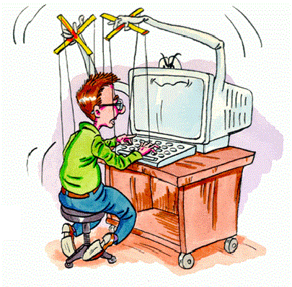
Никогда не забывайте, что мы управляем компьютером, а не он нами!
И любая даже самая интересная игра не заменит нам прогулки с другом или мамину улыбку.

Slide 15
Про интернет безопасность я думаю, можно не говорить. Мы все знаем что в интернете много мошенников которые не прочь поживиться за чужой счёт. И какими бы мы взрослыми не были надо прислушиваться к родителям.
Ни в коем случае не давать никому своих данных (адрес, телефон, электронную почту).
Не рассказывать ничего о себе незнакомым людям (какими бы хорошими они не были).
Не встречаться с людьми с которыми познакомились через интернет.
И конечно не открывать подозрительных писем и не отправлять sms.

Slide 16
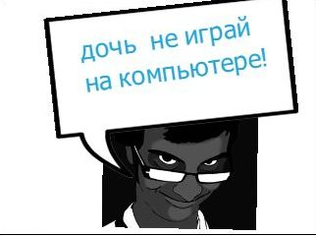
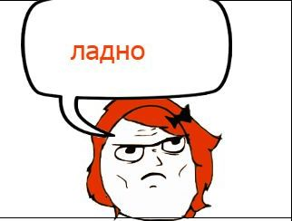

Slide 17
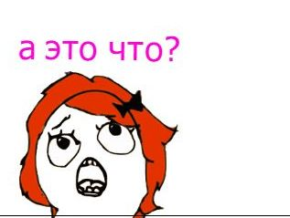
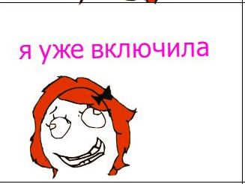
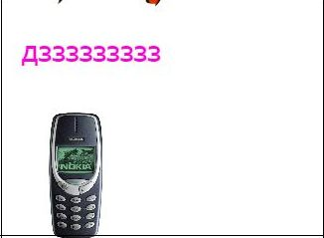

Slide 18
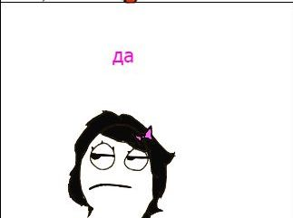
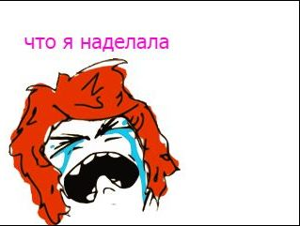

Slide 19
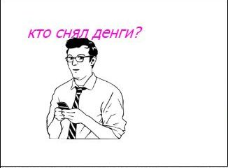
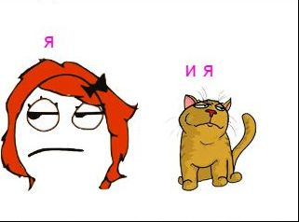

Slide 20
Чтобы провести социологическое исследование. Мы провели анкетирование.
- 1 анкета: Для школьников 9 – 11 лет
приняло участие 25 человек - 2 анкета: Для родителей
приняло участие 21 человек
Анкеты и ответы на них приведены ниже.

Slide 21
Анкета для школьников 9 – 11 лет
Вопрос | Да | Нет
1. Есть ли у тебя компьютер? | 24 | 1
2. Есть ли у тебя гаджеты, которыми можно воспользоваться как замену компьютеру (смартфон, планшет, нетбук ...)? | 19 | 6
3. Пользуешься компьютером (гаджетами) для:
a) Обучения (поиска информации) | 16 | 2
b) Просмотра фильмов (передач, прослушивание музыки) | 10 | 2
c) Чтение книг | 10 | 1
d) Игр | 8 | 1
4. Часто ты проводишь время за компьютером?
a) Ежедневно | 1 | 2
b) Один раз в два дня | 4 | 2
c) Только когда нечего делать | 19
5. Какое количество времени за один подход ты посвящаешь компьютеру?
a) более 2-3 часов | 4 | 1
b) 1-2 часа (увлекаюсь игрой) | 5 | 1
c) не более часа | 10
d) по-разному | 6 | 1
6. В каком случае ты решаешь выключить компьютер?
a) когда устал или наигрался | 12
b) когда он завис или перегрелся | 3 | 1
c) когда родители говорят «Хватит играть» | 11
7. Когда у тебя появляется свободное время, на что его потратишь?
a) конечно, на компьютер | 3 | 1
b) зависит от настроения и желания, возможно, на компьютер | 10 | 1
c) вряд ли буду сидеть за компьютером | 12

Slide 22
8. Как ты предпочтёшь провести свободное время
a) Встречу и общение с друзьями | 14 | 1
b) Прогулку | 16
c) Проведу время за игрой на компьютере | 2 | 1
9. Ты заранее думаешь об компьютерных играх, часто вспоминаешь предыдущие этапы игры, предвкушаешь последующие? | 5 | 19
10. Ты постоянно ощущаешь недостаток времени, проведённого за компьютером, постоянно хочется посидеть подольше? | 7 | 18
11. Ты чувствуешь, что Тебе не всегда удаётся прекратить игру или выйти из соц. сети? | 11 | 13
12. Ты чувствуешь себя раздражённым(ой) или усталым(ой), если долго не садишься за компьютер (игры, чаты, соц. сети)? | 6 | 19
13. Обычно ты занимаешься компьютерными играми больше, чем планировал(а)? | 9 | 16
14 Были случаи ли, когда Ты шёл(ла) на риск создать неприятности в учёбе (не сделанные уроки) или личной жизни (не довольство родителей) из-за компьютерной игры? | 2 | 23
15. Считаю, что лучшие игры это 3D-экшин (Doom, Quake, Cont.Str., St.Trek Voyager и т.п.) | 11 | 15
16. Считаю, что именно те, кто не играет в 3D-экшин и прочие такого рода игры - Ламеры. | 6 | 19
17. Тебе приходилось садиться за компьютерную игру чтобы исправить себе настроение (например, чувство вины, беспомощности, раздражённости) или просто чтобы успокоиться. | 8 | 15
18. Пропускал ли ты какие-то важные мероприятия или учёбе ради удовольствия посидеть за компьютером? | 1 | 22
19. Чем для тебя является компьютер? Какую роль в твоей жизни он играет?
a) компьютер - для меня все | 2 | 1
b) большую роль, но и других интересных вещей в жизни много, которые тоже для меня много значат | 8 | 1
c) компьютер не занимает какое-то особое место в моей жизни | 12 | 2
20. Когда ты приходишь домой, то первым делом:
a) иду к компьютеру и включаю его | 4
b) каждый раз бывает по-разному, иногда сажусь за компьютер | 6
c) точно не сажусь за компьютер | 17

Slide 23
Как мы видим из результатов проведённого опроса большая часть детей школьного возраста имеет дома ПК, и если раньше личный компьютер был доступен только семьям с большим достатком, то в наше время он поселился практически в каждой семье. Нередко компьютер становится основным «собеседником» и другом детей. Родители не всегда контролируют время проводимое их ребёнком за мерцающим синим экраном.

Slide 24
Часто основной целью применения компьютера становятся разные развлечения. Основными из них являются просмотр фильмов и различные игры. Так же встречаются и увлечения разными социальными сетями, в которых можно раствориться полностью. С их помощью есть возможность заменить реальное общение виртуальным. Такая замена никогда не бывает полезна. Ведь в социальных сетях большинство информации рассчитано на взрослых посетителей.

Slide 25
Многие дети не могут остановиться и закончить игру сами, поэтому очень важен контроль со стороны родителей.

Slide 26
При растущей компьютерной зависимости ребёнок ощущает желание всё больше и больше проводить времени за компьютером играя в игры или общаясь в разных социальных сетях и чатах, ведь в интернете столько интересных мест где можно написать очередной пост шедевр, о том, как он срубает голову огромному дракону, и успеть это сделать – самое главное на сегодняшний день! Если у него пропадает возможность использовать компьютер для своих целей, он становится раздражительным, нервным.

Slide 27
Анкета для родителей
Вопрос | Да | Нет
1. Есть ли у Вашего ребёнка дома личный компьютер (гаджет заменяющий компьютер)? | 20 | 1
2. Сколько времени в день Ваш ребёнок проводит за компьютером?
3. Цель использования компьютера ребёнком: a) подготовка к урокам, поиск «учебной» информации; b) поиск в интернет «вне учебной» информации (музыка, ролики, фильмы и т.д.); c) общение; d) просмотр фильмов; e) чтение книг; f) компьютерные игры
 | 15
 | 10
 | 8
 | 7
 | 1 17
4. Какие игры предпочитает Ваш ребёнок?
a) игры – войны | 4
b) стратегические | 11
c) типа "тетрис" | 6
d) графические | 8
5. Знакомы ли Вам названия, правила этих игр? | 18 | 2
6. Знаете ли Вы какие сайты посещает ваш ребёнок и с какой целью? | 17 | 3

Slide 28
7. Ребёнок испытывает затруднения, раздражается, грустит при необходимости закончить компьютерную игру? | 6 | 14
8. Ради компьютерной игры ребёнок жертвует времяпровождением с семьёй, друзьями? | 4 | 15
9. Ребёнок испытывает потребность проводить за игрой все больше времени? | 5 | 15
10. Из-за компьютерной игры ребёнок пренебрегает сном? | 1 | 19
11. Из-за компьютерной игры ребёнок пренебрегает личной гигиеной? | 3 | 17
12. Принимает пищу возле монитора компьютера? | 8 | 12
13. Если взрослые отсутствуют дома, все время проводит за компьютером? | 5 | 15
14. Если компьютер сломался, сильно раздражается? | 4 | 16
15. Не делает уроки, не слушает замечания? | 3 | 17
16. Не заканчивает игру, пока не достигнет желаемого уровня? | 4 | 16
17. Слишком сильно гордится результатами и достижениями в играх и сообщает о них всем окружающим? | 5 | 14
18. Включая компьютер, утрачивает ощущение времени? | 10 | 8
19. Игра за компьютером служит ведущим средством для достижения комфортного состояния ребёнка? | 5 | 15
20. После компьютерной игры у ребёнка возникает плохое самочувствие |  | 19
21. Во время компьютерной игры ребёнок полностью отрешается от реальной действительности, целиком переносясь в мир игры | 4 | 16
22. Есть ли у Вашего ребёнка хобби? | 15 | 5
23. Посещает ли Ваш ребёнок кружки, спортивные секции? | 11 | 9
24. Ваше мнение: Компьютер – это:
a) враг | 3
b) друг | 4
c) иное | 15

Slide 29
Довольно часто дети принимают пищу сидя у монитора компьютера, или даже не отрываясь от своего любимого занятия, превращая объём крошек застрявших в клавиатуре в стратегический запас пищи на пару месяцев для небольшого государства. Так же некоторые дети при отсутствии контроля со стороны взрослых проводят всё доступное время за компьютером. Они ныряют в виртуальный мир с головой и сигналом к возвращению служит только фраза родителя: «Со всей страной пообщался?»

Slide 30
Поэтому самое главное, что бы родители и дети помнили: Компьютер и интернет — это гениальные изобретения человечества. Но, как и в любом другом деле не надо забывать о правилах пользования этими изобретениями. Ведь когда-то придумали готовить еду на огне, но мы не разжигаем огонь посреди квартиры. Огонь является нашим другом до тех пор, пока мы контролируем процесс.
То же самое можно сделать и в отношении компьютера и интернета

Slide 31
Вывод.
По результатам проведённого опроса путём анкетирования среди школьников 9 – 11 лет можно сделать вывод. Эту возрастную группу детей несмотря на то что почти у всех есть компьютер (или другие гаджеты, заменяющие его) в большинстве своём нельзя назвать компьютерно зависимой. Многие ребята посещают кружки, спортивные секции, музыкальную школу. Но в личных беседах почти все признаются, что любят играть на компьютере и не отказались бы посвящать этому побольше времени. Что подтверждается анкетным опросом родителей. Вероятно, такие результаты опроса связаны с тем что дети 9 – 11 лет ещё контролируемы родителями и имеют более плотные связи с ними, чем подростки старшего возраста. Но в нашем возрасте есть и опасность мы уже достаточно большие чтобы постоянно гулять с родителями за ручку, но не настолько взрослые чтобы нас отпускали одних гулять столько сколько нам хочется. Мы живём в городе с интенсивным движением и родителям спокойней если мы будем вечером дома, даже если сидим перед компьютером.

Slide 32
Мне кажется, что частично проблему могли бы решить досуговые центры для детей, куда мог бы прийти ребёнок любого возраста с любым материальным достатком семьи. Я хожу в Центральную детскую библиотеку им. О. В. Кошевого там есть игровая комната, компьютерный и читальный зал. Работники библиотеки постоянно проводят конкурсы, викторины, мастер классы и устраивают встречи с интересными людьми. Они всегда доброжелательны, но всё же держат всё под контролем. Я очень люблю играть на компьютере в игры гонки – симуляторы и очень радуюсь хорошим результатом игры или победой. Я рассказываю об этом всем, кто хочет или не очень хочет меня слушать. Но это невозможно сравнить с тем чувством, когда, ты выигрываешь, пусть не большой конкурс, тебя поздравляют (пусть это будет совсем незначительный подарок) и ребята с которыми ты играл радуются за тебя. Обид нет, ведь всем было весело. Ты знакомишься с новыми ребятами и рад встрече с теми, кого не встречал некоторое время. Я знаю, что такие мероприятия проходят во всех библиотеках нашего города, только мало кто об этом знает. Просто общение и совместные мероприятия могут стать заменой или хотя бы частичной заменой того времени, что дети могут провести за компьютером.

Slide 34
В данной презентации использовались материалы с сайтов:
ВикипедиЯ
Поисковик Яндекс
Поисковик Яндекс – картинки
http://fb.ru/
Данный комикс создан Родионовой Елизаветой с помощью сайта www.troll.face.ru Куратор презентации учитель начальных классов Апполоновна Елена Викторовна

